Slide 1
Para calentarnos…Llene el espacio
Bendito sea el Dios y ____ de nuestro Señor Jesucristo, quien según Su gran misericordia, nos ha hecho ____ de nuevo a una esperanza viva, mediante la resurrección de Jesucristo de entre los muertos para obtener una ____ incorruptible, inmaculada, y que no se marchitará, reservada en los cielos para ustedes. (1:3-4)

Slide 2
1 Pedro
Lesson 3:
1:17 – 2:12
Embry Hills, GA
Segmento 5, abril 2023

Slide 3
Sílabo
Fecha | Clase | Texto | Maestro
19-4 – m | 1 | 1 Pedro 1:1-5 | Brigham
23-4 – d | 2 | 1 Pedro 1:6 - 2:1 | Brigham
26-4 – m | 3 | 1 Pedro 2:2-17 | Brigham
30-4 – d | 4 | 1 Pedro 2:18 - 3:6 | Brigham
3-5 – m | 5 | 1 Pedro 3:7-22 | Brigham
7-5 – d | 6 | 1 Pedro 4:1 - 5:4 | Brigham
10-5 – m | 7 | 1 Pedro 5:5-14 | Brigham
14-5 – d | 8 | 2 Pedro | David
17-5 – m | 9 | 2 Pedro | David
21-5 – d | 10 | 2 Pedro | David
24-5 – m | 11 | 2 Pedro | David
28-5 – d | 12 | Judas | Brigham

Slide 4
Objetivos – Lección 3
Metas - información
Metas espirituales
Conductas específicas que son el producto natural de nuestra salvación
Memorizar 2:9 y decir por qué describe nuestra misión como cristianos
Identificar en qué no armoniza mi conducta con mi nueva identidad
Auto-examinación para ver si estoy viviendo conforme a mi nuevo propósito de vida

Slide 5
Esquema
1:1-2 Introducción
1:3-12 Nuestra salvación
1:13 - 2:10 Nuestra identidad y conducta nuevas
2:11 - 3:7 La sumisión
3:8-12 Transición de la sumisión al sufrimiento
3:13 - 4:19 Sufrimiento
5:1-11 Exhortaciones a los pastores y ovejas
5:12-14 Conclusión

Slide 6
Esquema (con más detalle)
1:1-2 Introducción
1:3-12 Nuestra salvación
1:13 - 2:10 Nuestra identidad y conducta nuevas
a. Santidad (13-16)
b. Temor (17-21)
c. Amor (1:22 – 2:1)
d. Crecimiento (2:2-3)
e. Sacrificios (2:4-9)
f. Proclamación de virtudes (2:10-11)
2:11-12 La sumisión

Slide 7
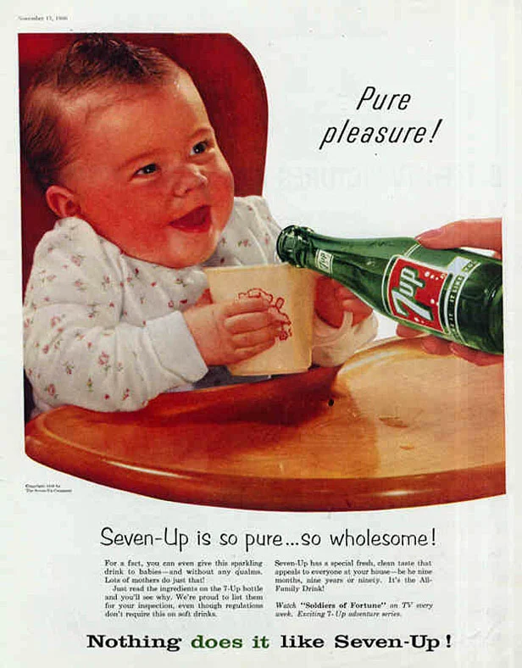
Temor (17-21)
“Si invocan como Padre a Aquel…”
Virtud | Relación con el nuevo nacer | Lección
Santidad (13-16) | “Como hijos obedientes…” (14) | Imitar al Padre
Temor (17-21) | “Si invocan como Padre…” (17) | Nuestro Padre es Juez imparcial
Amor (1:22 – 2:1) | “…para un amor sincero de hermanos…” (22) | Nos encontramos en una nueva familia
Crecimiento (2:2-3) | “…deseen como recién nacidos…” (2:2) | Crecer como bebés mediante la leche de la palabra

Slide 8
Sanación en mi ser (1)
¡O qué gran salvación hay en Cristo!
Desde la_antigüedad se_anunció;
Aun los ángeles quieren mirarla.
¡Gloria_al crucificado Señor!
CORO
Fue juzgado por mí,
calumniado por mí,
Sufrió lágrimas, clavos, y_espinas por mí.
Dulce es que_en mi ser
sanación puede_haber
Por Jesús, que fue_herido por mí.

Slide 9
Sanación en mi ser (2)
Cual cordero que va_al matadero,
No maldijo ni_amenazó Él.
Cristo,_ayúdame cuando me_enojo,
Tus pisadas yo seguiré, fiel.
CORO
Fue juzgado por mí,
calumniado por mí,
Sufrió lágrimas, clavos, y_espinas por mí.
Dulce es que_en mi ser
sanación puede_haber
Por Jesús, que fue_herido por mí.

Slide 10
Sanación en mi ser (3)
Tu palabra que vive me salva
Para_un puro amor fraternal;
Redención trae la sangre de Cristo
Y_esperanza que viva está.
CORO
Fue juzgado por mí,
calumniado por mí,
Sufrió lágrimas, clavos, y_espinas por mí.
Dulce es que_en mi ser
sanación puede_haber
Por Jesús, que fue_herido por mí.

Slide 11
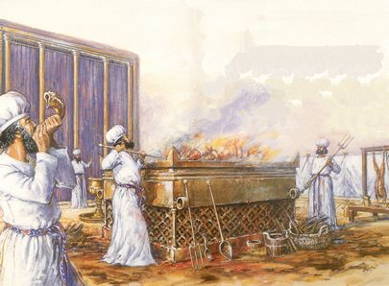
Los sacrificios y los sacerdotes (2:4-10)
“…Ustedes son linaje escogido, real sacerdocio…”

Slide 12
Nosotros e Israel en el Éxodo
“…nación santa, pueblo adquirido…”
Punto de comparación | Ref. en 1 Ped.
Redimidos con la sangre del Cordero sin mancha | 1:18-19
Salir de prisa como peregrinos | 1:13
Rociados de sangre al entrar en pacto con Él | 1:2
Aquel que nos llamó nos da una ley para ser santos | 1:17
Establecimiento de la morada de Dios entre el pueblo | 2:4ss
Establecimiento del sacerdocio y el culto | 2:4ss
Misión: llevar la enseñanza y gloria de Dios a las naciones | 2:9-12

Slide 13
Piedras vivas – pasajes para apoyar (2:6-8)
“…Pues esto se encuentra en la Escritura…”
Isa. 28:16 – un fundamento digno de confianza
Sal. 118:22 – identifica lo que es la piedra de ángulo (Mat. 21:9; etc.). Una respuesta inesperada a la petición del Sal. 118:25
Isa. 8:14 – consecuencias para los que rechazan (cf. Mat. 21:42)

Slide 14
1 Pedro 2:9 – Un versículo a memorizar
“Ustedes son…para que…”
Pero ustedes son linaje escogido, real sacerdocio, nación santa, pueblo adquirido para posesión de Dios,
a fin de que anuncien las virtudes de Aquel que los llamó de las tinieblas a Su luz admirable.

Slide 15
Introducción a la sumisión (2:11-12)
“Glorifiquen a Dios…”
¿Relación con lo anterior?
“Amados, les ruego”
Naturaleza contra-cultural de estas instrucciones
Amenaza y defensa
¿Quiénes son los gentiles? ¿Qué dicen de nosotros? ¿Cómo debe de ser nuestra conducta? ¿A qué fin?

Slide 16
Objetivos – Lección 3
Metas - información
Metas espirituales
Elementos que hacen nuestra salvación tan maravillosa
Conductas específicas que son el producto natural de nuestra salvación
Estar más agradecido por mi salvación
Identificar en qué no armoniza mi conducta con mi nueva identidad

Slide 17
Conclusión
Orar a través el texto
Recordatorio: preparación y materiales

